Slide 1
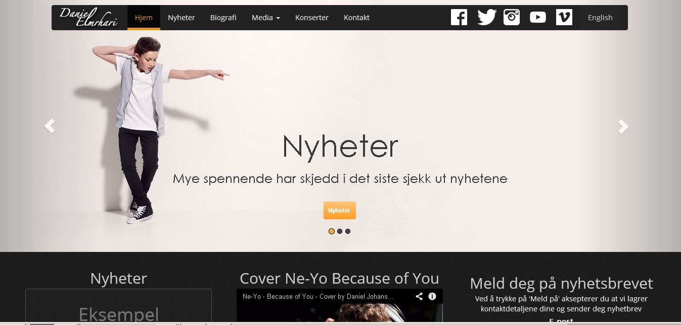
Tetriz Event & Management Artist nettside

Slide 2
Agenda
Bakgrunn for oppgaven
Gruppens medlemmer
Valg av oppgave
Detaljer om oppgaven
Planlegging
Utviklingsprosessen
Resultatet – det endelige produktet
Demonstrasjon av produktet
Brukerdokumentasjon
Oppsummering
Spørsmål

Slide 3
Bakgrunn for oppgaven
Bakgrunn
Oppdragsgiver
Tetriz Event & Management
Situasjon

Slide 4
Gruppe 7 sine medlemmer
Joakim Kartveit
Frode Mathiesen
Gry Anita Nilsen
Jasmin Mehrnia

Slide 5
Valg av oppgave
Hvordan fant vi oppgaven?
Hvorfor valgte vi denne oppgaven?

Slide 6
Detaljer om oppgaven
Problemformulering
Mål
Forutsetninger
Alternativer og valg

Slide 7
Planlegging
Kort om planleggingen
Rolle i forhold til vårt arbeid
Planleggingsverktøy
Fremdriftsplanen
Hvorfor klarte vi ikke følge fremdriftsplanen?

Slide 8
Utviklingsprosessen
Om selve utviklingsprosessen
Hvilke egenskaper mangler?
Hvorfor valgte vi å gjøre det slik?
Hvilke problemer har oppstått?
Hvordan løste vi disse?
Hvilke problemer klarte vi ikke å løse og hvorfor?

Slide 9
Design og universell utforming
Kort om design og universell utforming
Fargevalg, struktur, fonter, meny osv.
Ni designprinsipper: Structure, simplicity, visibility, feedback, tolerance and constraints, consistency and affordance, control.

Slide 10
Structure

Slide 11
Simplicity

Slide 12
Visibility

Slide 13
Visibility

Slide 14
Feedback

Slide 15
Tolerance and constraints

Slide 16
Tolerance and constraints

Slide 17
Consistency and affordance

Slide 18
Control

Slide 19
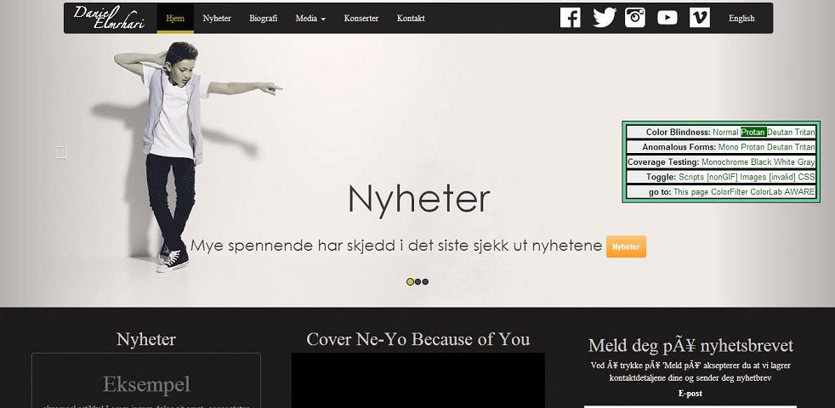
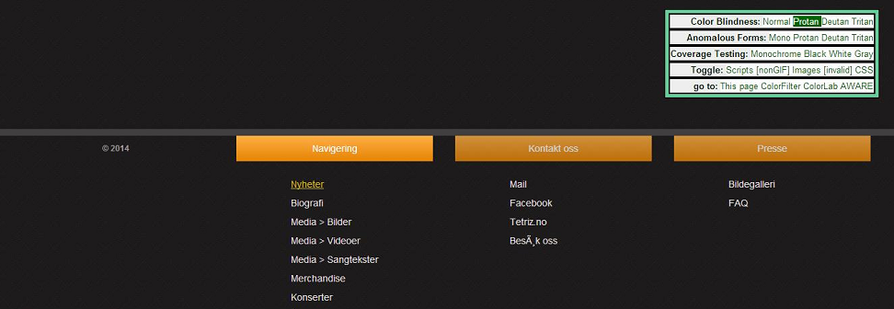
Rødblindhet (protanopi)

Slide 20
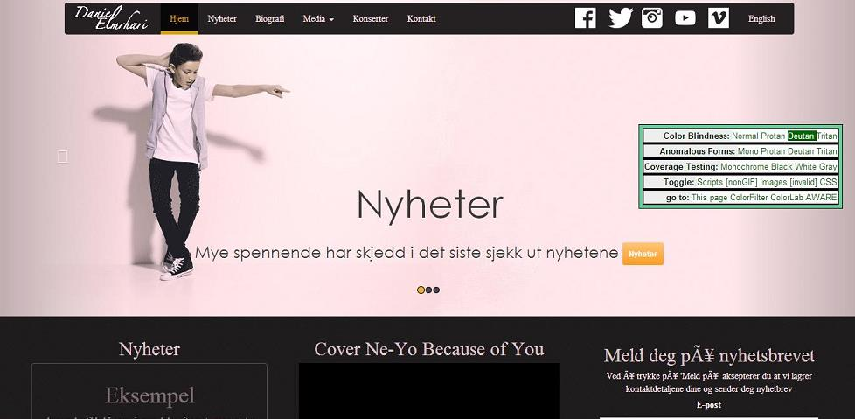
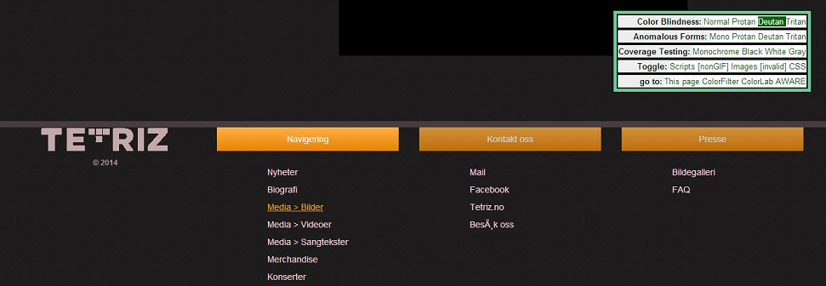
Grønnblindhet (deuteranopi)

Slide 21
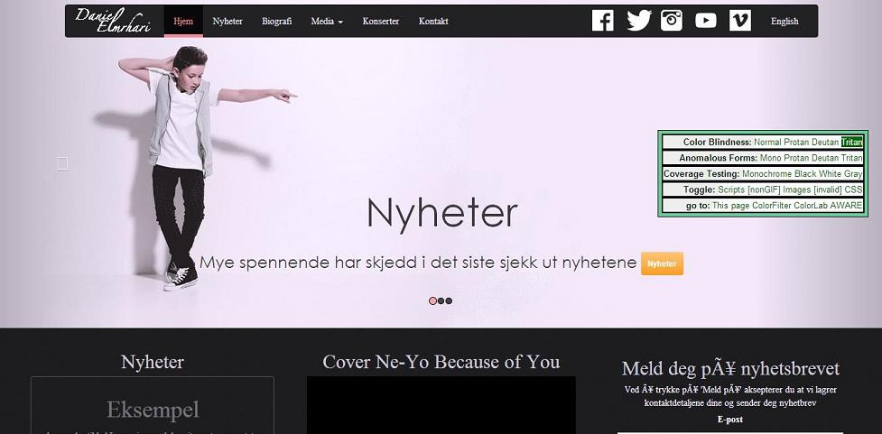
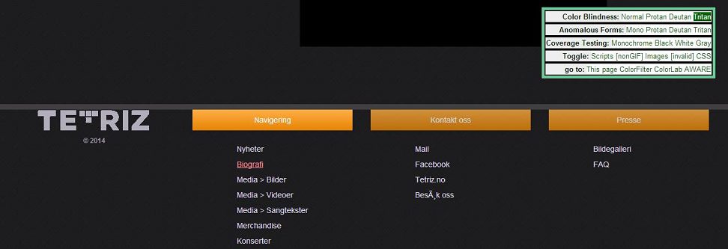
Blå/gulblindhet (tritanopi)

Slide 22
Begrensninger
A A A
Forskjellige stiler, kun svart/hvitt?
XML informasjon på bilder
Brukt Web Accessibility Checker
ALT-tagger

Slide 23
Resultatet - det endelige produktet
Produktet
Løsning til oppdragsgivers krav
Nytt i programmet

Slide 24
Resultatet - det endelige produktet
Hvordan fungerer programmet?
Videre utvidelse og endring?
Oppdragsgiver om produktet
Kort demonstrasjon av nettsiden og CMS

Slide 25
Demonstrasjon av produktet
www.danielmusic.no
www.danielmusic.no/admin/

Slide 26
Brukerdokumentasjon
Punkt 1
Punkt 2
Hva lærte vi?

Slide 27
Oppsummering
Arbeid
Gruppens utbytte
Hva betyr produktet for oppdragsgiver?
Hva betyr produktet for «verden»?
Hva ville vi gjort annerledes?

Slide 28
Spørsmål?

Slide 29
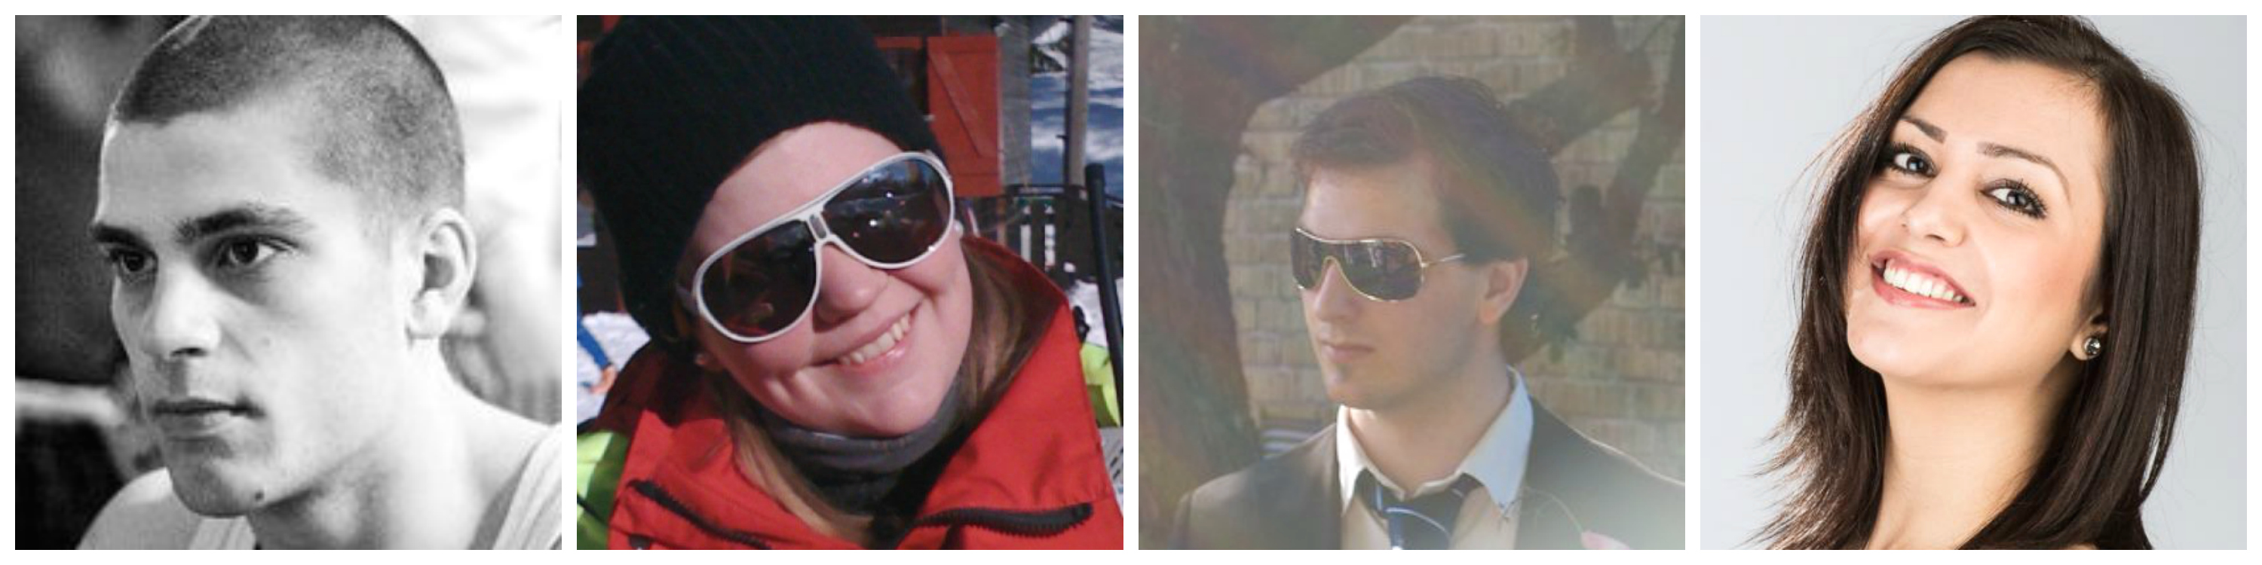
Takk for oss

